Slide 1
Группа компаний
«ИНФРА-М»

Slide 2


















ИНФРА-М сегодня - это группа компаний:
Норма
Весь Мир
Форум
Альфа-М
Вузовский учебник
Энциклопеция
ИД «Форум»
Магистр
КУРС
Издательский центр РИОР

Slide 3


ИНФРА-М выпускает учебные материалы для всех уровней образования:
Начальное профессиональная образование
Среднее специальное образование
Высшее профессиональное образование: бакалавриат,
специалитет, магистратура, аспирантура
МВA Бизнес-образование
Гибридные книги
Книги представлены в ЭБС

Slide 4
Тематические направления ИНФРА-М:
Действующие грифы Министерства образования и науки РФ и УМО
Физико-математические
науки
Естественные
науки
Гуманитарные
науки
Социальные науки
Образование
и педагогика
Культура и искусство
Экономика
и управление
Сфера обслуживания
Сельское
и рыбное хозяйство
Информационная
безопасность
Геодезия
и землеустройство.
Геология
Энергетика, энергетическое
машиностроение
и электротехника
Металлургия,
машиностроение
и материалообработка
Транспортные
средства
Информатика
и вычислительная
техника
Архитектура
и строительство
Технология
продовольственных продуктов
и потребительских товаров
Безопасность
Жизнедеятельности,
природообустройство
и защита окружающей среды

Slide 5















Книги ИНФРА-М:
Высшее образование
Бакалавриат
Магистратура
Серия «Научная мысль»
Учебники
для программы MBA

Slide 6
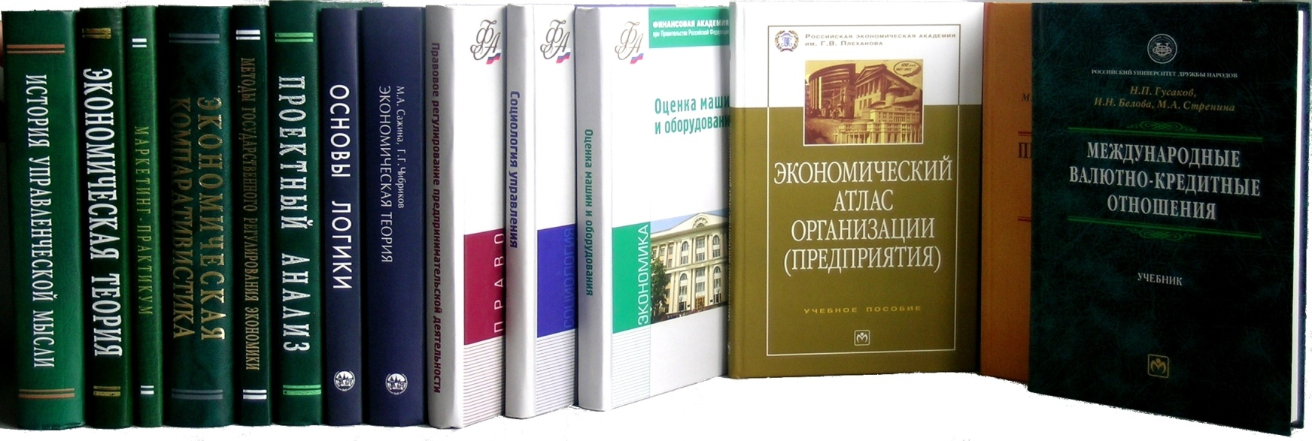
Совместные вузовские проекты:
РЭУ им. Плеханова
Экономический факультет МГУ
Факультет государственного управления МГУ
РУДН
МГИМО
Финансовый университет при Правительстве РФ
ГУУ
Национальный исследовательский университет ВШЭ

Slide 7







Издательство «МАГИСТР»:
Год основания – 2006
Приоритетное направление работы – издание учебников
и учебных пособий по общепрофессиональным,
специальным дисциплинам и дисциплинам специализации
для специальностей:
«Мировая экономика»,
«Бухгалтерский учет, анализ, аудит»,
«Финансы и кредит»,
«Налоги и налогообложение»,
«Национальная экономика»,
«Маркетинг»,
«Менеджмент»,
«Коммерция»,
«Экономика труда».
Все учебники имеют гриф
Министерства образования
и науки РФ

Slide 8








Издательский дом «Вузовский учебник»:
Год создания – 2002
Выпускает учебную литературу для высшего профессионального
образования по тематикам: бизнес, менеджмент, управление персоналом,
маркетинг, реклама, логистика, бухучет, аудит, налогообложение, банковское
дело, экономика, финансы, ценные бумаги, страховое дело,
внешнеэкономическая деятельность, гуманитарные науки.
Все учебники и учебные пособия имеют гриф УМО или МО

Slide 9







Издательство «Весь Мир» (ИВМ):
Год создания - 1994
Главное направление – издание переводной литературы
Совместная издательская деятельность с ведущими международными
организациями как входящими, так и не входящими в систему ООН
Выступает в роли дистербьютора оригинальных изданий международных
организаций и в роли издателя важнейших аналитических и статистических
публикаций международных организаций на русском языке (Доклад о мировом
развитии Всемирного банка, Доклад о развитии человека ПРООН и др. издания)
Издание зарубежной литературы по истории, политологии, философии,
социологии, международным отношениям, экономике и финансам
Известные серии: «Тема» (классика XX века),
«Электоральная статистика» (источник данных об электоральном
процессе в новой России),
«Старый Свет – новые времена» (издание совместно с Институтом
Европы РАН книг, посвященных отдельным странам, группам стран
и регионам Европы).

Slide 10





Издательство «НОРМА»:
Год основания – 1995
Тематические направления: юриспруденция, философия, социология, история,
психология, экономика
Неоднократный победитель всероссийских конкурсов на лучшую деловую книгу
года
Три четверти выпускаемой продукции — книги по праву. Авторы – крупнейшие
российские ученые, руководители государственных органов, преподаватели
ведущих юридических и иных гуманитарных вузов страны, практические
работники
Соучредитель и издатель «Журнала российского права», посвященного
исследованию теоретических и практических вопросов
российского законодательства.
Серии:
«Учебники для высших учебных заведений»
«Комментарии»
«Научно-практические пособия по применению
российского законодательства»
«Краткие учебные курсы юридических наук»
«Учебно-методические комплексы»
«Курсы лекций»
«Практикумы»
«Учебники для средних учебных заведений (Ab ovo)»

Slide 11







Издательский дом «ФОРУМ»:
Год основания - 2001
Главное направление деятельности — выпуск учебной
литературы для системы среднего и высшего профессионального
образования по
общеобразовательным,
общественно-политическим,
экономическим
и техническим дисциплинам.
Вся учебная литература соответствует государственным
образовательным стандартам и имеет гриф Министерства
образования РФ.

Slide 12








Издательство «КУРС»:
Год основания - 2011
Выпуск учебной литературы, соответствующей
Федеральным государственным образовательным стандартам
(ФГОС) нового поколения
Издание актуальных монографий по различным отраслям знаний
в серии «Наука»
Издание и реализация малотиражной литературы

Slide 13






Издательство «Альфа-М»:
Издательство «Альфа-М»
ЭБС
Б
М
Год основания - 2003
Выпуск учебной литературы для учащихся и студентов
образовательных учреждений:
начального профессионального образования
среднего профессионального образования
высшего профессионального образования (бакалавриат)
высшего профессионального образования (магистратура)
Издание монографий, словарей и справочников.
Представительская продукция
Выпуск ежеквартального научно-теоретического журнала
«Эпистемология и философия науки», включенного в перечень
периодических изданий, рекомендованных ВАК РФ
Выпуск научной литературы в рамках серии «Библиотека журнала
«Эпистемология и философия науки»

Slide 14



Издательство «Энциклопедия»:
Год основания - 2001
Специализируется на выпуске универсальных, тематических и отраслевых
энциклопедий, энциклопедических словарей и справочников.
Издательство видит свою задачу в сохранении и развитии традиций
отечественного энциклопедического дела.
Издательские проекты:
Экологическая энциклопедия. В 6 тт. М., 2008-2013
Универсальная 12-томная Новая Российская энциклопедия (НРЭ).
Издание НРЭ осуществляется при участии ведущих
научных специалистов России и зарубежных стран.
НРЭ представляет собой свод информации по всем
отраслям современного знания. В 2004 г. первый
том энциклопедии удостоин диплома АСКИ.

Slide 15

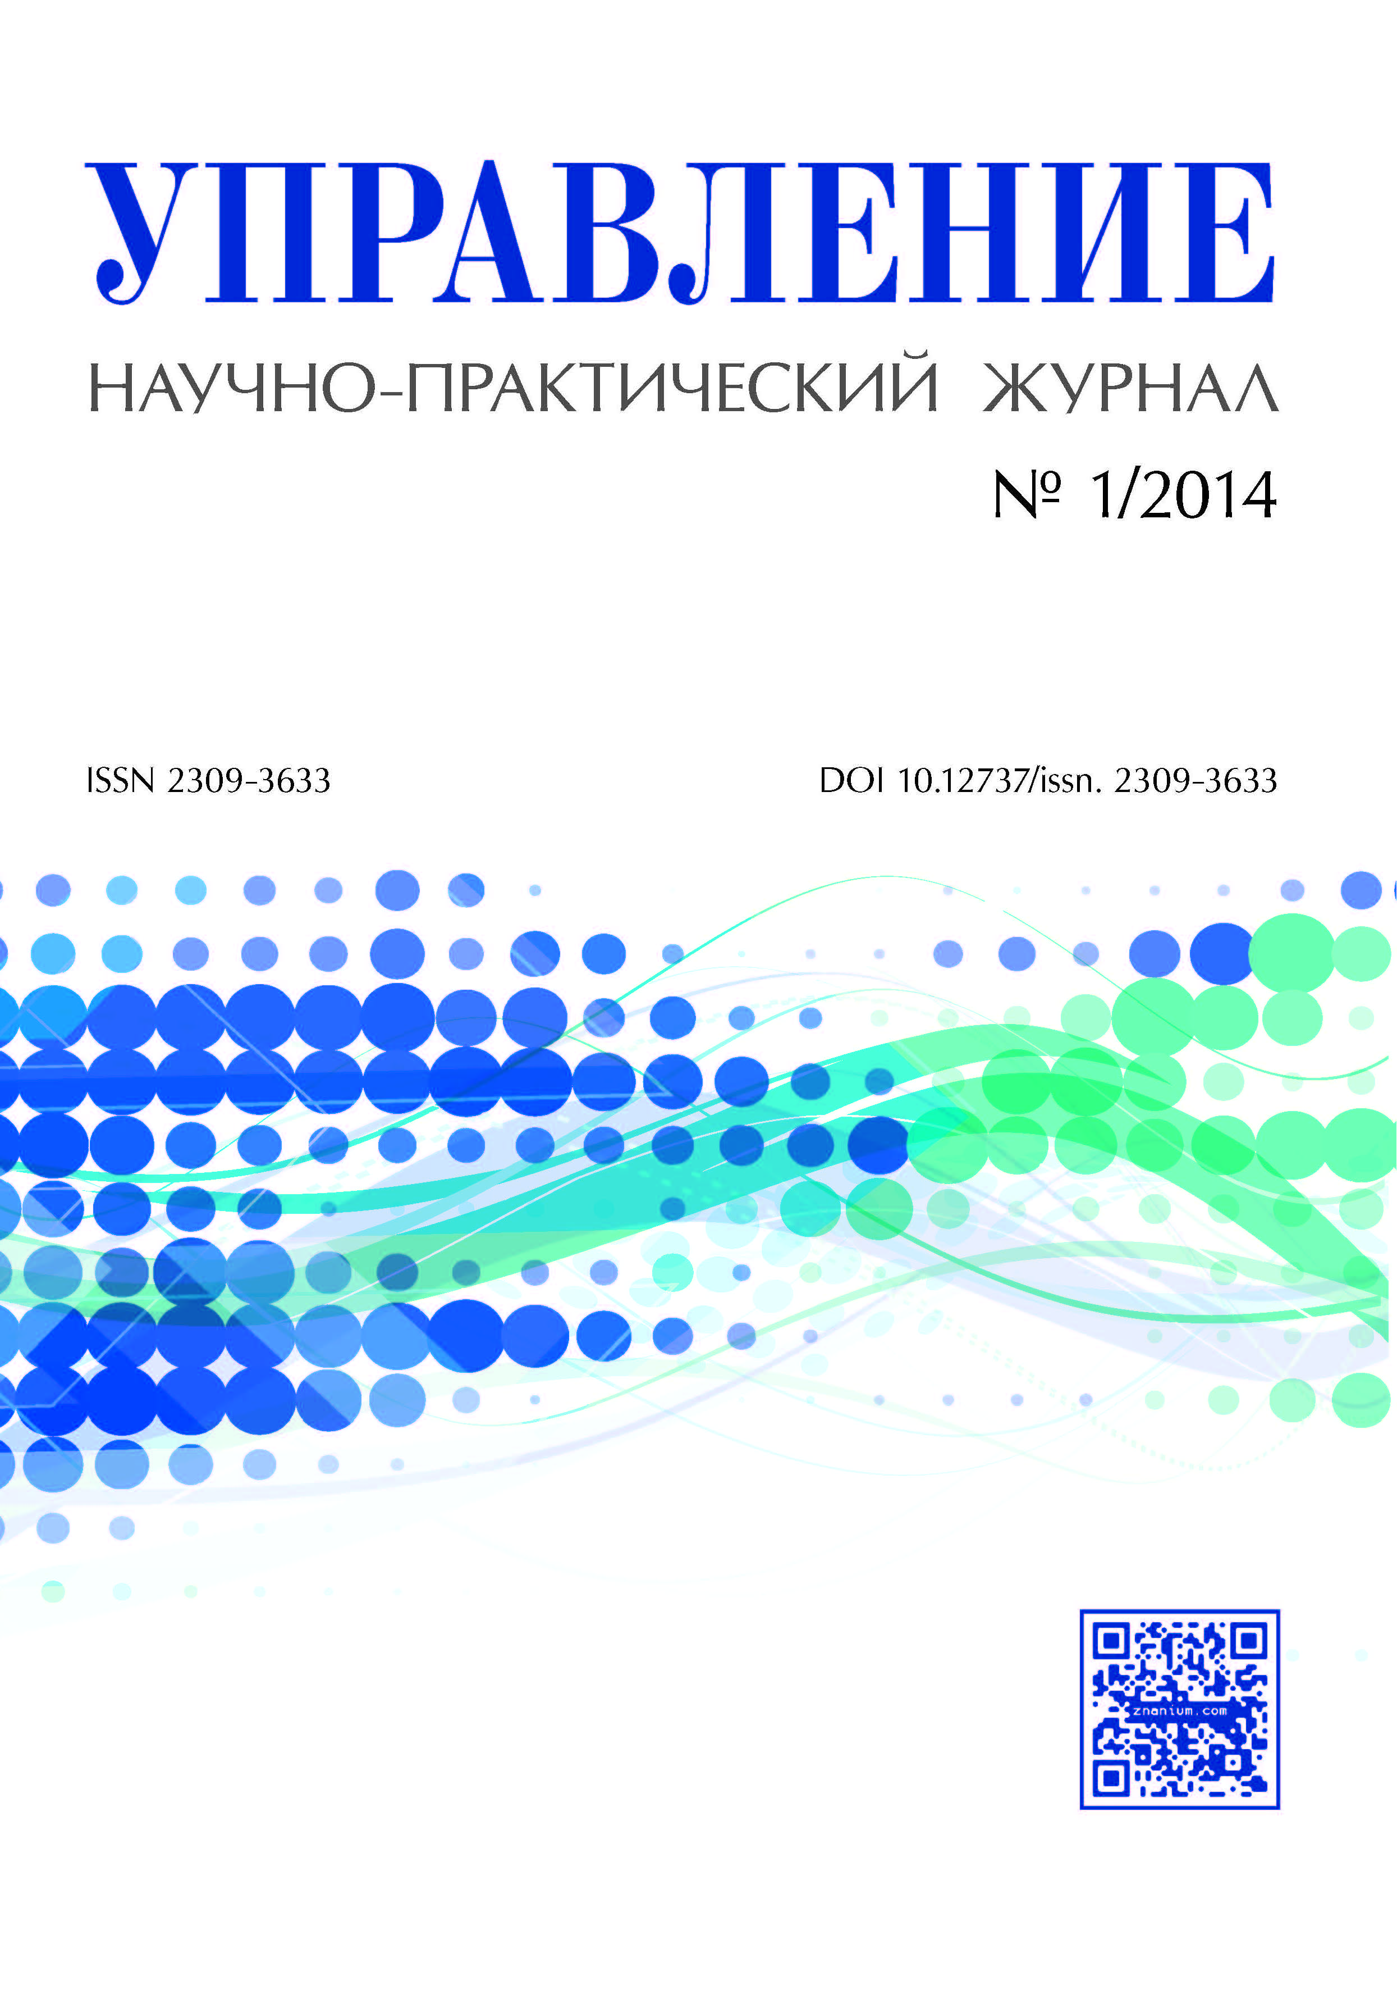







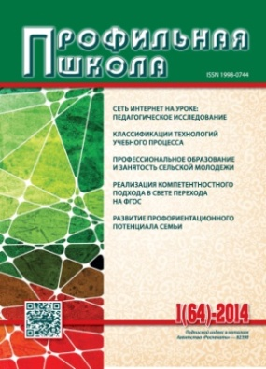



Научная периодика
Собственные журналы
Журналы, находящиеся в оперативном управлении

Slide 16
ИНФРА-М предлагает
комплексные решения для вузов:
Совместное издание серии учебников для бакалавриата как по базовым,
так и по вариативным учебным дисциплинам
Совместное издание серии учебников для магистратуры
Издание монографий в серии «Научная мысль»
Реализация изданной учебно-методической литературы на всей
территории Российской Федерации
Совместное издание научный периодических изданий
Включение периодических журналов в международные реферативные
базы данных (Scopus, Web of Science и др.)
Оказание поддержки в публикации монографий (на английском языке)
в американском академическом издательстве и реализации
произведений через крупнейшие книготорговые сети и научные базы
данных в США
Организация и проведение научных конференций с выпуском тезисов
докладов с присвоением DOI
Формирование полного массива данных о публикациях сотрудников
университета в РИНЦ

Slide 17

ИНФРА-М приглашает к сотрудничеству
Сайт научных журналов
- это:
единая точка доступа ко всем сервисам издательства
автоматизированная система взаимодействия с издательством
подготовка произведений онлайн
независимые редакции журналов
компетентные редакторы и корректоры
печатная и электронная версии статьи
Всем материалам присваивается идентификатор цифрового объекта DOI, что обеспечивает:
постоянный доступ к материалам учебных со всего мира
увеличение наукометрических показателей
включение работ в международные реферативные базы данных

Slide 18

Переиздание ранее изданных произведений
С помощью сайта можно не только издать новые произведения, но и переиздать ранее вышедшие путем включения их
в научную электронную библиотеку
Результат:
продление жизни произведению: к нему продолжают обращаться
студенты и исследователи – подписчики научной электронной
библиотеки
получение прибыли: вы не платите за переиздание, а, наоборот,
получаете гонорар за каждое произведение, переданное в научную
электронную библиотеку
публикация монографии за счет издательства

Slide 19
Электронная библиотечная система
ЭБС - это комплексное информационное решение для вуза, которое позволяет:
создать единое пространство, где студенты и преподаватели могут получать
доступ к учебным и научным изданиям по самым различным направлениям
размещать необходимую информацию в локальных коллекциях своего
учебного заведения,
осуществлять публикацию своих работ в электронном виде
Отдельные издательские коллекции
Локальные коллекции вузов
Основная
коллекция
Справочные ресурсы
ЭБС
Тематические коллекции Znanium
Гибридные книги
Научные периодические издания

Slide 20

Схема работы с вузом:
Scopus
Web of Science
УЧЕБНИК
Авторское вознаграждение
Авторы
DOI
МОНОГРАФИЯ
ВУЗ
Рукописи книг
и статей
РИНЦ
ЖУРНАЛ
pfd-файл
Авторский
экземпляр
ЭБС
Импакт
фактор
Индекс
Хирша

Slide 21
Схема работы с автором:
Scopus
Web of Science
DOI
Текст рукописи
в шаблоне
Авторы
Монография
30 а.л. ранее изданных произведений
в ЭБС
ЭБС
РИНЦ

Slide 22
Спасибо за внимание!

